Slide 1
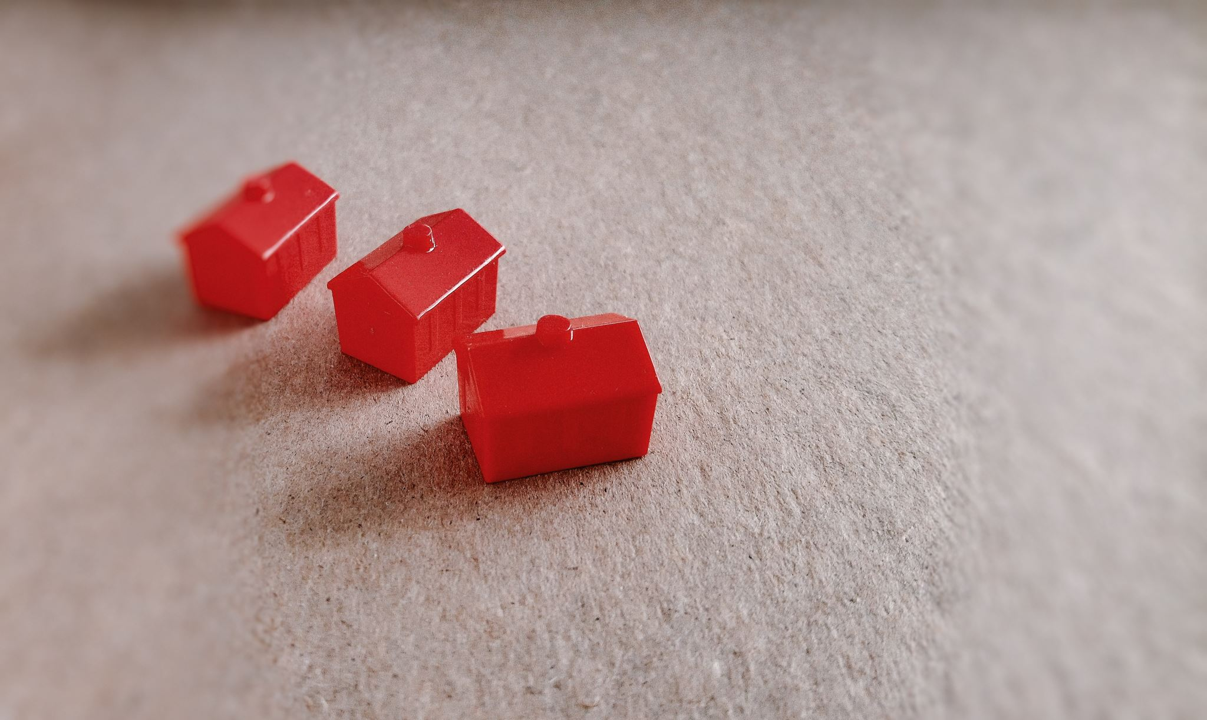
Stad en Wijk les 1
Inrichting van een gebied
lj1 p 4 2021-2022 .

Slide 2
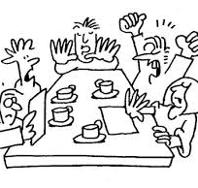
Stad en wijk, periode 4,
Inrichting van een gebied
Deze periode gaan we tijdens de lessen van Stad en Wijk kijken naar allerlei voorbeelden waarbij bewoners betrokken zijn bij de inrichting van een gebied of wijk. Zo hebben ze invloed op hun eigen leefomgeving en spelen ze een actieve rol in de maatschappij.
Door de voorbeelden in de komende lessen zie je hoe dat werkt, welke organisaties daarbij betrokken zijn en wat de succes & knelpunten zijn.

Slide 3
Datum | Les | Thema
10 mei | 1 | Intro lessenserie Ontmoeten in de stad
17 mei | - | Geen les: Floriade
24 mei | 2 | Spelen in de stad door Tim
31 mei | 3 | Bewonersparticipatie bij inrichting van een gebied
7 juni | - | Geen les; naar ontdekstation voor maquette bouw
14 juni | 4 | Groen in de stad , buurttuin Korvel Door Pascalle
21 juni | 5 | Vervolg Groen in de stad
28 juni | 6 | Rol van organisaties bij inrichting van een gebied; woningbouw en gemeenten > samenwerking
28 juni | 7 | Laatste les; herhaling en begrippenlijst
Woningcoöperaties
De gemeente
Leefbaarheid
Burgerinitiatief
Doelgroepanalyse
Groen in stedelijke omgeving
Omgevingswet
Spelen in de stad
Stadstuinen
Bewonersparticipatie bij de inrichting van een gebied

Slide 4
Een voorbeeld!
Samen met bewoners, organisaties en verenigingen ging Nijha aan de slag om van het Valeriuskwartier een beweegwijk te maken. Dit hele proces heeft Nijha in beeld gebracht. In deze video zie je hoe je vanuit een integrale aanpak werkt aan een beweegvriendelijke omgeving. Deze aflevering gaat over het ontwerp. Nijha werkt in het Valeriuskwartier samen met de gemeente Leeuwarden, IVN, Jantje Beton, BV Sport, het bewonersplatform en de wijkprojectgroep.

Slide 5
Kijkvragen
Hoe is het ontwerp van deze speelplek tot stand gekomen?
Wat is het uiteindelijke doel van de speelplek?
Welke doelgroepen worden genoemd?
Wat is de koppeling tussen fysieke en sociale leefbaarheid in dit voorbeeld?

Slide 6
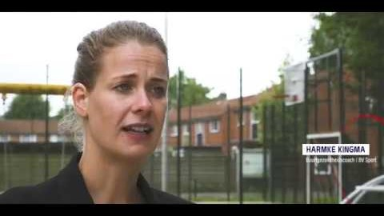

Slide 7
1. Ontmoeten in de stad
Een plek wordt niet vanzelf een succes
Hoe zorgen we dat mensen elkaar kunnen ontmoeten in de openbare ruimte en het contact met elkaar niet verliezen? De stedenbouwkundige inpassing en de inrichting van de openbare ruimte hebben grote invloed op het gebruik. Met een juiste inrichting kun je ontmoeting sturen. Rosemarie Maas en Kyra Kuitert (Bureau KM adviseurs gebruik openbare ruimte) geven richtlijnen voor ontwerp en inrichting in het handboek Prettige Plekken.
De belangrijkste voorwaarden voor een prettige plek zijn de Vier V’s:
Veiligheid: Vooral andere ‘sociale ogen en oren’
Variatie: Visuele afwisseling, vooral op ooghoogte
Verblijf: Aangenaam zitten, met een prettig uitzicht
Verplaatsing: Ergens logisch en comfortabel kunnen komen

Slide 8
Op een mooie plek voel je je prettig
Voor ontmoeting zijn vooral variatie en verblijf belangrijk. Hoe aangenamer het verblijf, hoe langer men blijft en hoe groter dus de kans op ontmoeting is.
De openbare ruimte speelt een rol bij verschillende vormen van ontmoeten. In de binnenstad gaat het vooral om ‘zien en gezien worden’ en afspreken met vrienden.
In woonwijken en straten is het ‘kleine ontmoeten’ belangrijk. Een prettige ontmoetingsplek heeft een grote diversiteit aan zitgelegenheid, een grote bank maar ook verplaatsbare stoelen, zodat men de keuze heeft om samen of juist alleen te zitten.
In de woonomgeving zijn bv. looproutes voor senioren noodzakelijk. Een goede route is vlak en stroef, met bankjes onderweg. Voorzieningen, sport- en speelplekken, pleinen en parken moeten verspreid op loopafstand (max. 500 m) liggen. Zo is de kans groot dat senioren vaker dezelfde mensen tegenkomen, waardoor zij zich thuis voelen in de omgeving.
https://www.platformstad.nl/strategieen-ontmoeten-in-de-openbare-ruimte-stimuleren/

Slide 9
Kleine ingrepen met groot effect:
Meer informele zitgelegenheid in de binnenstad
Bankjes op looproutes voor senioren
Sport en spel als basis voor ontmoeting
De gebruiker centraal stellen in het ontwerp
Op ooghoogte blijven tekenen
Leren spreken met elkaar in de publieke ruimte zoals bijvoorbeeld in de debatmobiel

Slide 10
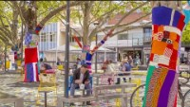
Een mooi voorbeeld: het backyard experiment

Slide 11
2. Inclusieve stad
Stad is toegankelijk en open voor alle bewoners
Openbare ruimte is belangrijk voor een inclusieve stad: park, plein, sportveldjes en speeltuintjes.
Ook de informele ontmoetingsplekken zijn belangrijk: vaak de onverwachte plekken zoals zoals een gemeenschappelijk trappenhuis, het schoolplein, de verzamelplek voor afvalcontainers, grasveldjes.

Slide 12
Social sofa’s
Jeu-de-boule-banen
Johan Cruijff courts
Welke voorbeelden zijn er nog van voorzieningen die helpen om ontmoeting te creëren en zo de sociale cohesie te versterken?

Slide 13
3. Bruggetje naar jullie IBS opdracht:

Slide 14
Aanleiding
Onderzoek
Plan
Uitvoering
Evaluatie
Je gaat niet zomaar een gebied (HER-) inrichten:
Woningcoöperaties & de gemeente in samenwerking met de bewoners
Wet- en regelgeving, bestemmings-plannen, Omgevingswet

Slide 15
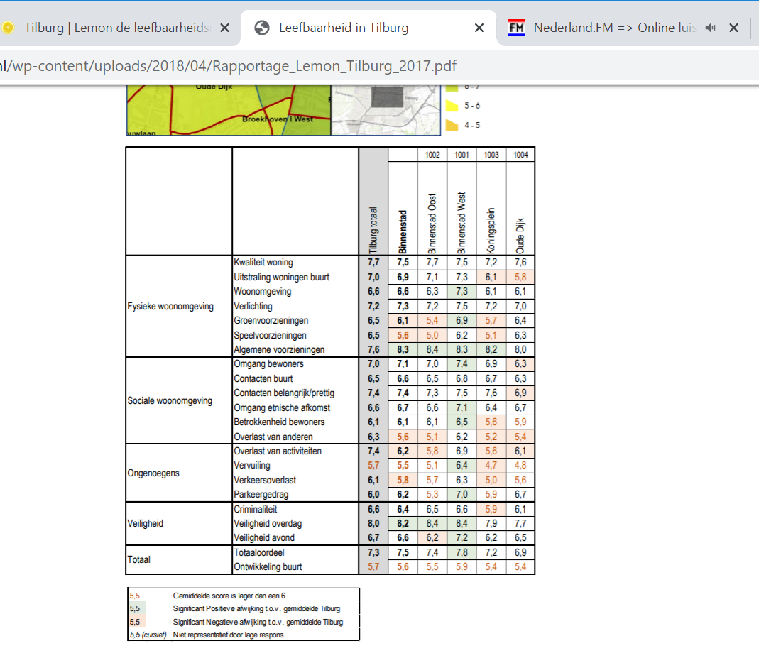
AANLEIDING 1:
Onderzoek.
Uitslag onderzoek voor de binnenstad van Tilburg waarin je ziet hoe de bewoners de leefbaarheid ervaren:
Zoek maar even op:!
NB: er zijn verschillende manieren:
Lemon onderzoek en ook via de Leefbaarometer

Slide 16
Fysieke en sociale leefbaarheid
Hoe versterk je de fysieke leefbaarheid door de inrichting van een gebied? Criteria uit de Lemon meter:
Hoe versterk je de sociale leefbaarheid door de inrichting van een gebied? Criteria uit de Lemon meter:
Kwaliteit van de woning
Uitstraling van de woningen
Kwaliteit van de woonomgeving
Verlichting
Groenvoorzieningen
Speelvoorzieningen
Aanbod en kwaliteit van voorzieningen
Omgang bewoners
Contacten in de buurt
Belang van contacten in de buurt
Etnische samenstelling
Betrokkenheid van bewoners
Overlast van (het gedrag van) anderen

Slide 17

AANLEIDING 2
Bewoners willen zelf iets veranderen of verbeteren:
Burgerinitiatieven

Slide 18
4. Burgerinitiatieven
Zo zette Bianca een Dierenvoedselbank op in een volkswijk om huisdiereigenaren met financiële problemen te ondersteunen bij het voeden en verzorgen van hun maatjes.
Of namen dorpsbewoners na sluiting van de gemeentelijke sporthal het besluit om er dan maar zelf eentje te laten bouwen en beheren. Gewoon door de gebruikers, de burgers, zelf dus.
En tegenwoordig is ook de digitale buurtwacht op meerdere plekken in het land een feit: een WhatsApp groep die het gevoel van veiligheid in de buurt verhoogt.
Andere voorbeelden van burgerinitiatieven: grote schoonmaakacties, energiecoöperaties, wijkondernemingen, bijeenkomsten voor eenzame ouderen, buurtfeesten enz.
https://www.nationaleombudsman.nl/burgerinitiatief-wat-is-dat-nou-eigenlijk

Slide 19
Opdracht:
Tafel 1: welke platforms van burgerinitiatieven zijn er? Wat doen ze?
Tafel 2: Wat is de rol van de gemeente?
Tafel 3: als je zelf een idee hebt, wat zijn dan de stappen?
Tafel 4: hoe zit het met de financiering?
Tafel 5: welke uitgangspunten voor het gedrag van de overheid bij burgerinitiatieven zijn belangrijk?

Slide 20
Afronden!

